Slide 2
L’OT est en danger
Mais plus pour longtemps
Notes:
Choisir entre la slide 3 et la slide 4.
SLIDE 3 : Adaptée à une audience purement OT
SLIDE 4 : Adaptée à une audience IT/OT, institutionnelle, investisseurs

Slide 3
Les infrastructures numériques critiques et industrielles sont en danger.
Les solutions IT ne fonctionnent pas pour l’OT !
Les industriels n’ont pas d’autres choix que de s’équiper de technologies Américaines, Israéliennes ou Asiatiques.
Mais plus pour longtemps…
Notes:
Choisir entre la slide 3 et la slide 4.
SLIDE 3 : Adaptée à une audience purement OT
SLIDE 4 : Adaptée à une audience IT/OT, institutionnelle, investisseurs

Slide 4
Vos opérations tournent. Quid de leurs défenses ?
Une convergence IT/OT bien avancée
Une cible devenue privilégiée
Nécessaire montée en maturité cyber
Les limites des solutions actuelles
Les contraintes réglementaires
Les réglementations s’appliquent de plus en plus à l’OT
- NIS2
- Directive CER
- Cybersecurity Act
- IEC62443
70%
Des systémes OT sont connectés aux réseaux IT en 2025 (1)
22%
Des entreprises OT ont subi un incident cyber en 2024 (3)
86%
Des sociétés OT ne sont pas préparées face aux menaces (3)
53%
Des alertes de sécurité sont des faux positifs (5)
+44%
De dispositifs OT exposés sur Internet sur une année (2)
40%
De ces incidents ont généré un arrêt d’activité (3)
69%
Des entreprises OT n’ont pas d’inventaire à jour (4)
2 à 10
Correctifs de sécurité à appliquer par mois sur un firewall OT(6)
Telstra/Omdia – 2025
SOCRadar – 2025
SANS Institute - 2025
(4) Ponemon - 2024
(5) SentinelOne - 2025
(6) Etude Seclab basée sur l’analyse de 5 éditeurs

Slide 5
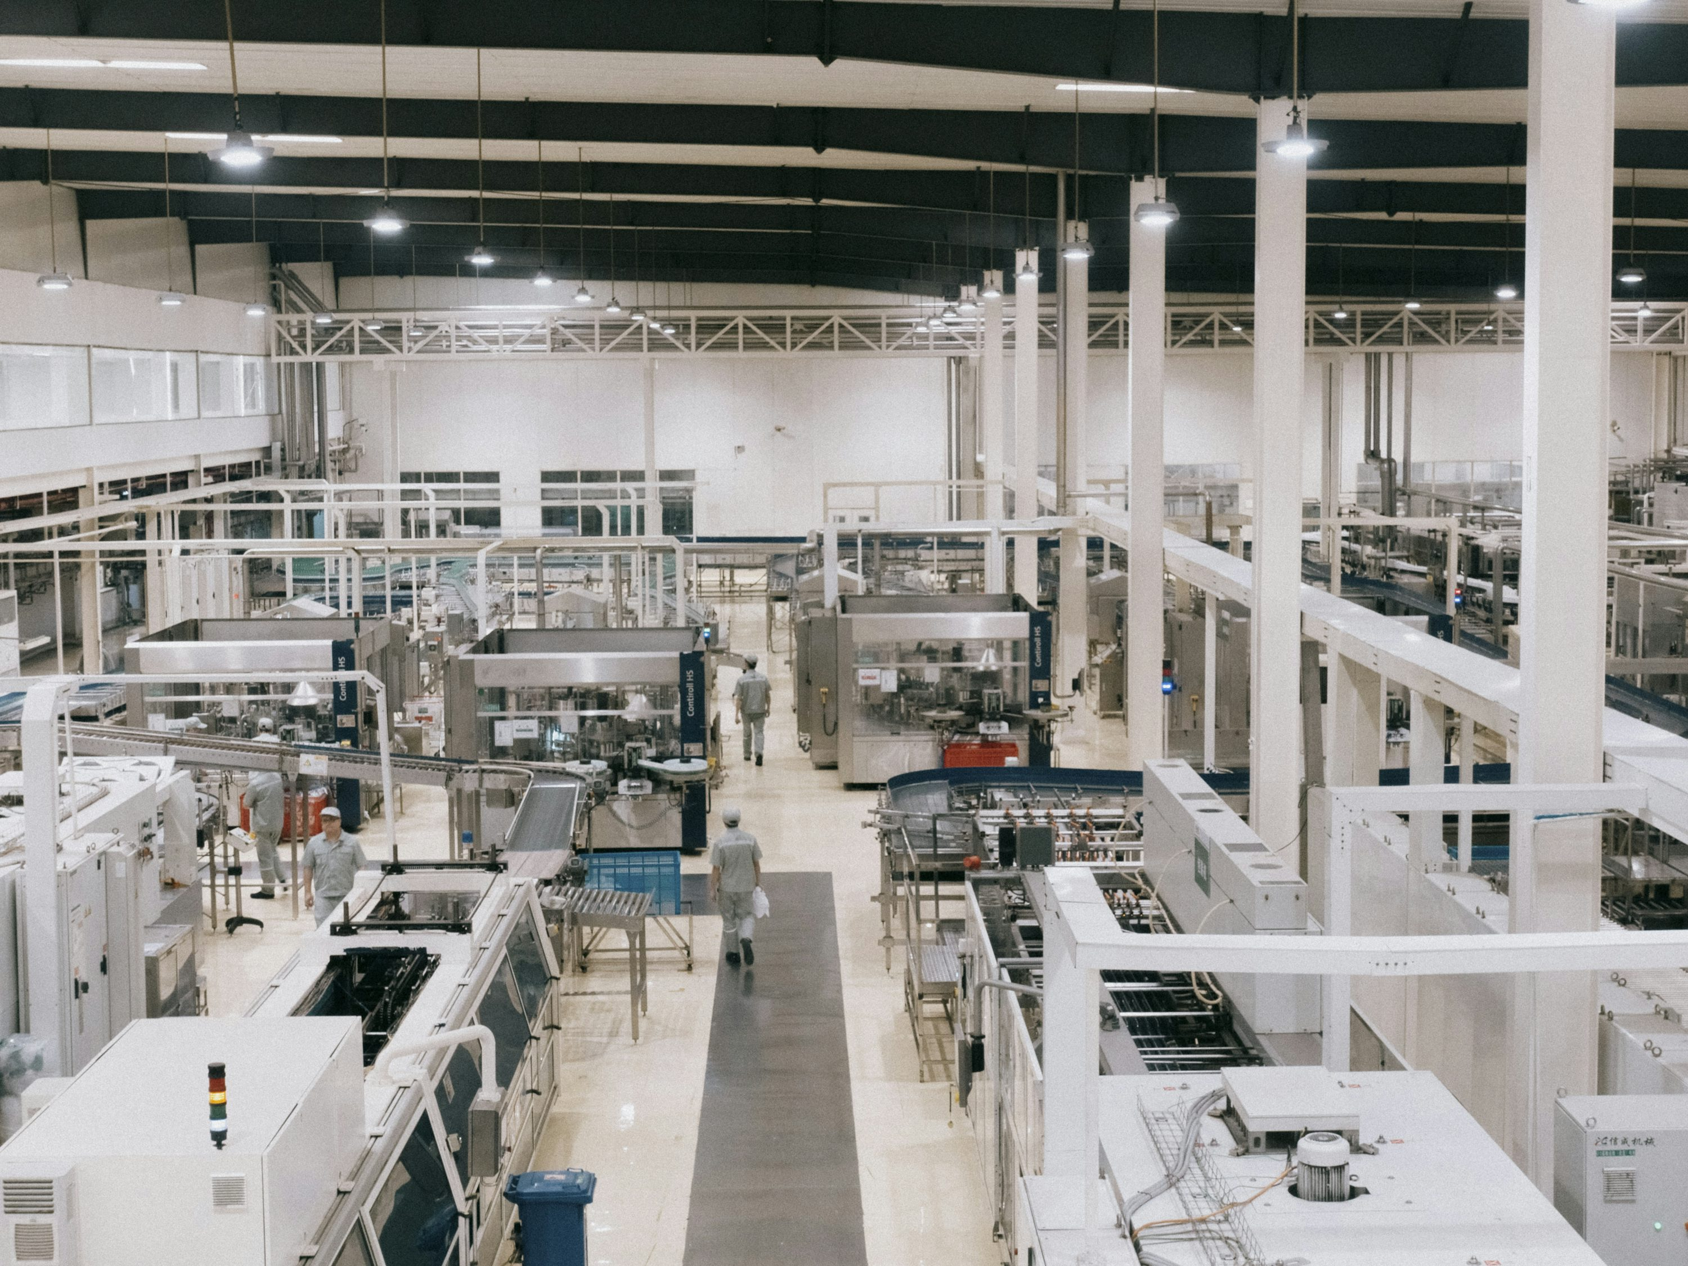

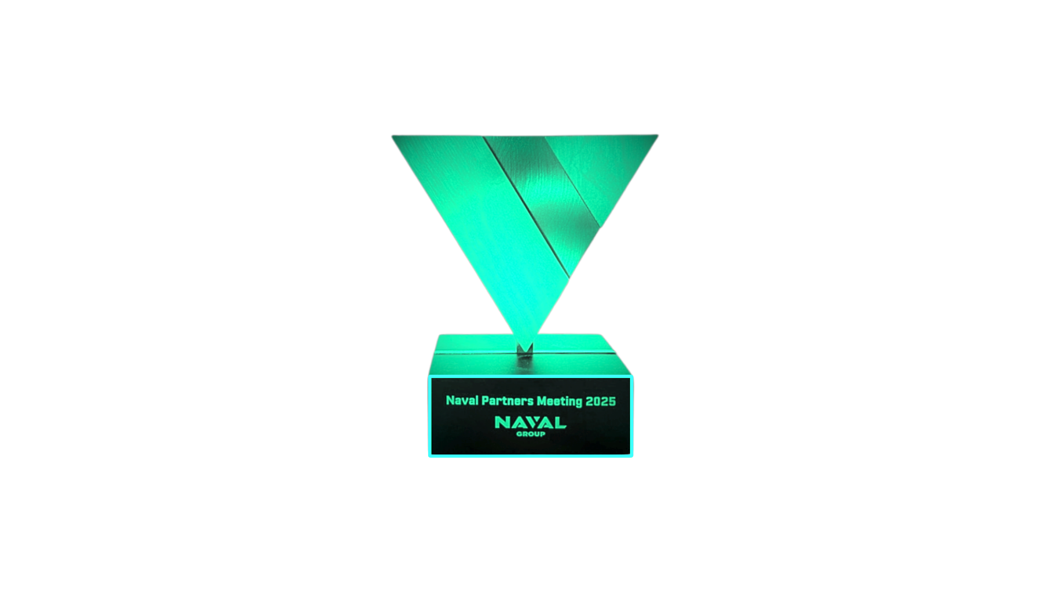
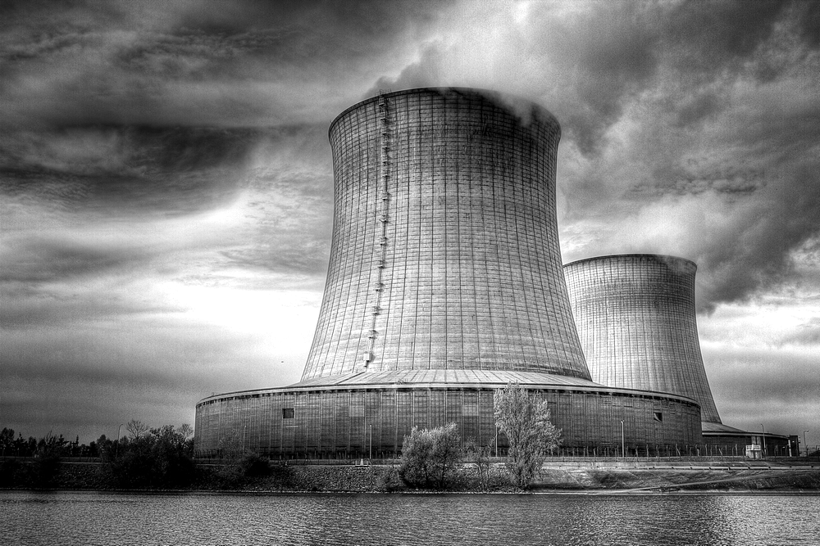


Seclab, Confiance + Innovation
50
Collaborateurs
1/3
Des déploiements
à l’international
100%
De capitaux
européens
Certification CSPN
Confiance
6
Brevets
Innovation
Operational Excellence Award Naval Group
Certifié best product
for network
segregation
Hardware | Logiciel embarqué | IA

Slide 6



Recommandé par les experts
” With their robust and certified products they discovered a niche at the interface of the IT and OT worlds. „
” A unique technology with an Europeen DNA, powered by a teams of security professionals who understand the security needs of the world’s most critical OT networks, differentiates SecLab from its competitors. „
” Besides blocking network cyberattacks, who may have penetrated your IT network and are carrying out reconnaissance will never be able to see any information about your OT network. „
Wam Voster, Cool Vendors in Cyber-Physical Systems Security
+ Nommé dans les Hype Cycle 2025 CPS Security et Zero-Trust Technology

Slide 7












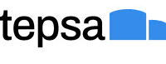


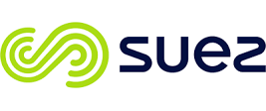








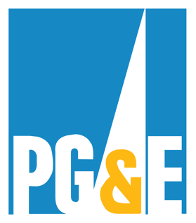














Reconnu par de grands noms de l’OT
Industrie,
Production
Transport, Logistique, Services
Energie
Public,
Recherche
Aero, Défense, Espace

Slide 8





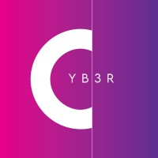







Sélectionné par des partenaires exigeants

Slide 9
OT Cybersecurity Platform de Seclab
La seule CPS Protection Platform* qui combine Visibilité de l’infrastructure OT, Détection des menaces et Protection des actifs sensibles, pour une défense en profondeur.
La seule CPS Protection Platform* Européenne.
* Dénomination employée par Gartner pour désigner les plateformes de cybersécurité des environnements OT.
CPS = Cyber-Physical Systems

Slide 10
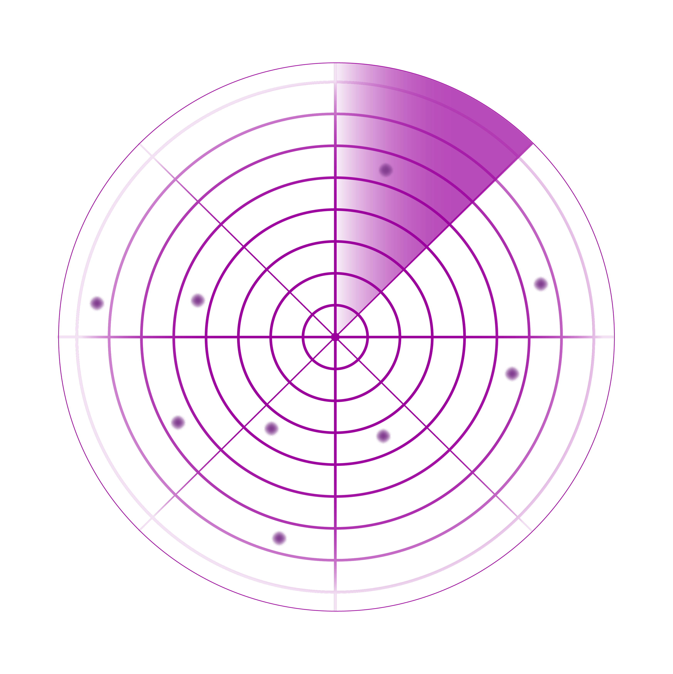
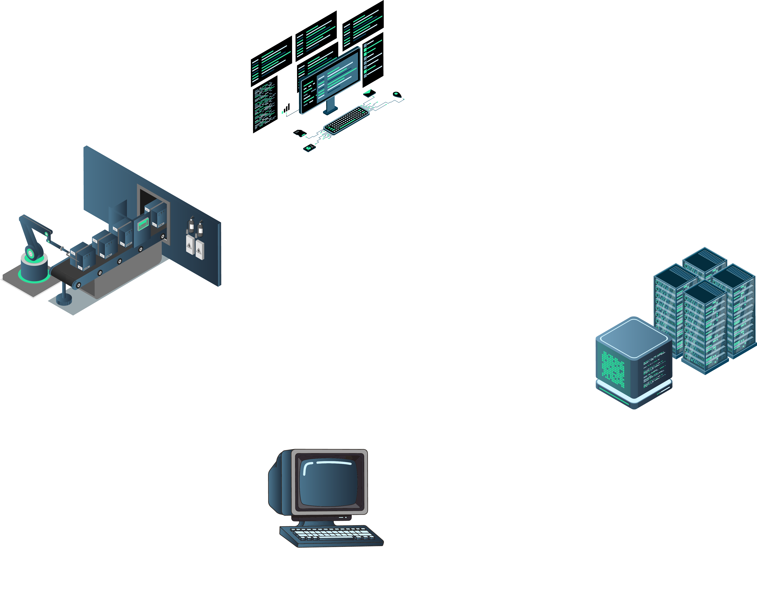
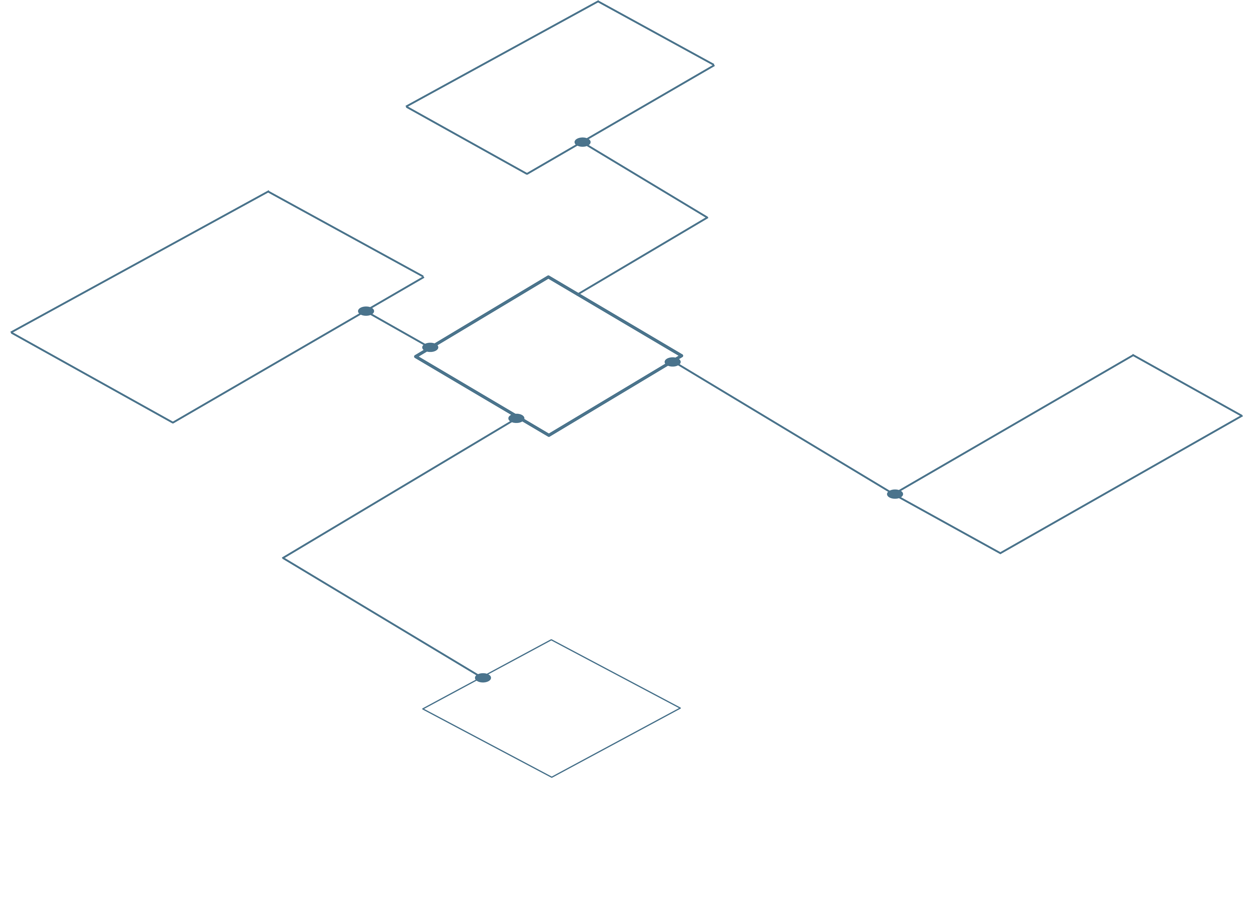

OT Cybersecurity Platform de Seclab
DISCOVER
ISOLATE
DETECT
OPERATION
DESKTOPS
Développer la connaissance
de l’environnement OT
Découverte des actifs et flux
Inventaire et cartographie
Détection des vulnérabilités
Définition des actifs critiques et des flux à autoriser (MVDI)
MVDI = Minimum Viable Digital Industry | Périmètre contenant uniquement les actifs vitaux permettant la continuité de fonctionnement de l’entreprise

Slide 11

OT Cybersecurity Platform de Seclab
DISCOVER
ISOLATE
DETECT
OPERATION
DESKTOPS
Mettre en place une protection efficace basée sur la découverte
Protection des actifs critiques (MVDI) par isolation physique réseau et USB (legacy ou équipements non connectés) grâce à l’Electronic AirGapTM
MVDI = Minimum Viable Digital Industry | Périmètre contenant uniquement les actifs vitaux permettant la continuité de fonctionnement de l’entreprise

Slide 12

OT Cybersecurity Platform de Seclab
DISCOVER
ISOLATE
DETECT
OPERATION
DESKTOPS
Surveiller en continue les menaces et les anomalies
Réduction du périmètre de surveillance grâce à l’isolation
Identification des écarts (nouveaux flux, actifs, comportements)
Détection temps réel des menaces et anomalies, boostée par l’IA

Slide 13
Une démarche progressive pour sécuriser l’OT
DISCOVER
ISOLATE
DETECT
Développer la connaissance de l’environnement OT
Mettre en place une protection efficace basée sur la découverte
Surveiller en continu les menaces et les anomalies
0 | Identifier tous ses actifs et ses flux OT
1 | Réaliser un inventaire des actifs, une matrice des flux et une cartographie réseau
2 | Identifier les vulnérabilités
3 | Définir les actifs critiques à protéger (MVDI) et les flux métier à autoriser
4 | Isoler le périmètre MVDI au niveau réseau
4 | Isoler le périmètre MVDI au niveau USB, pour les actifs non connectés ou legacy
5 | Hors MVDI, réaliser une segmentation avec des équipements de sécurité standards
6 | Maintenir une surveillance continue des écarts (nouveaux actifs, flux, comportements)
7 | Détecter les menaces et anomalies
8 | Adapter l’isolation ou la segmentation si nécessaire
Seclab OT Maturity Response Model
MVDI = Minimum Viable Digital Industry | Périmètre contenant uniquement les actifs vitaux
nécessaires à la continuité de fonctionnement de l’entreprise

Slide 14

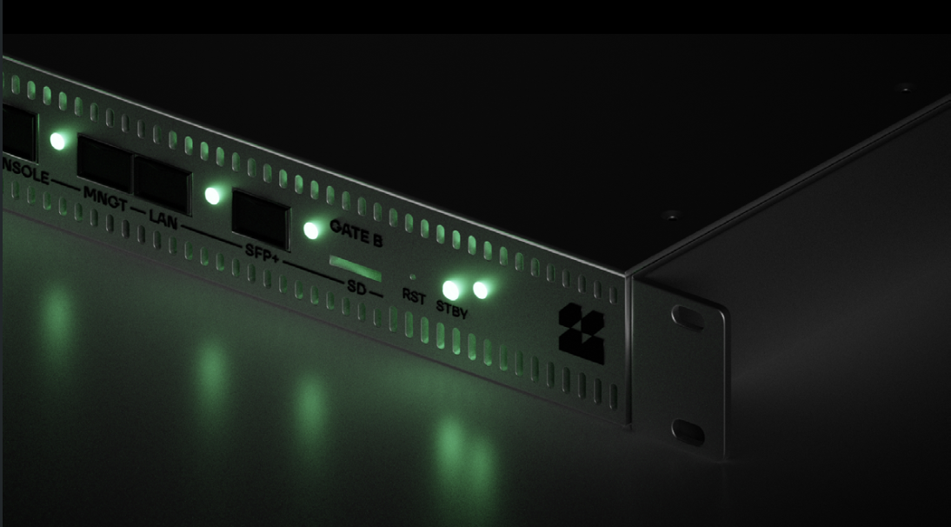
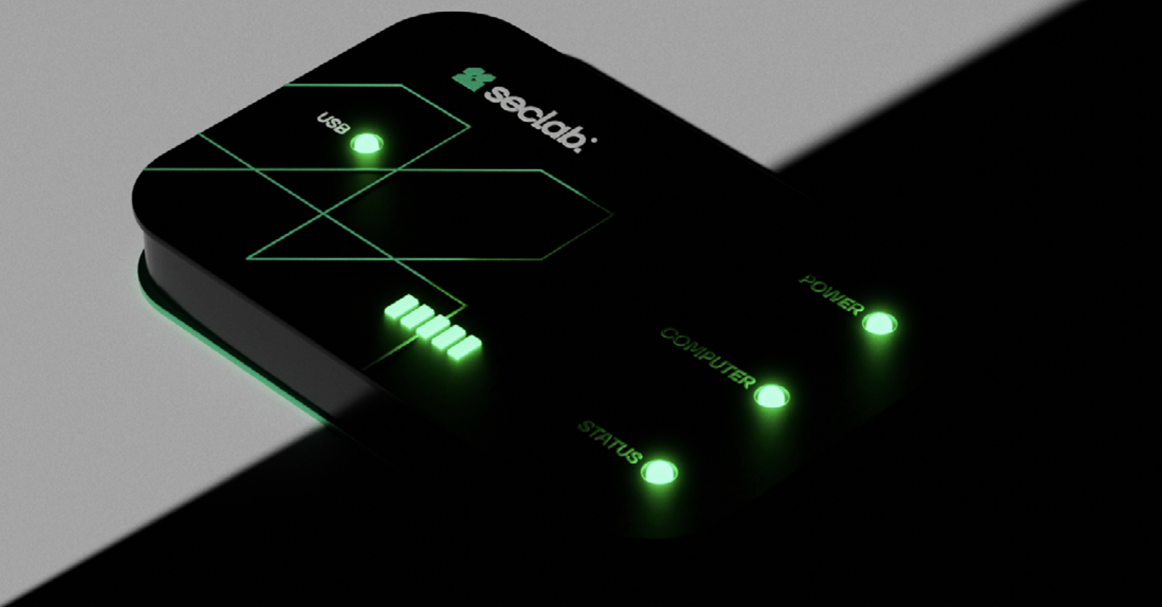
3 produits pour une défense en profondeur
Xplore
See-First Intelligence
Xchange Network
Set-and-Forget Security
Xchange USB
Plug-and-Protect Technology
Découverte OT non-intrusive
Cartographie OT la plus complète du marché
Vues multiples (Logique, Geographique, Purdue, Réseau/IT)
Mode audit ou supervision
Détection des menaces et anomalies augmentée par l’IA
Isolation réseau sécurisée avec l’Electronic AirGap breveté
Flux bidirectionnels à faible latence
Filtrage des fichiers et applications
Immunisé face aux 0-day
Pas d’effort de mises à jour
Administration Zero-Trust
Isolation USB sécurisée avec l’Electronic AirGap breveté
Protection USB à toute épreuve
Filtrage de fichiers, contrôle d’intégrité
Assure la continuité opérationnelle
Aucune installation logicielle requise
Non intrusif pour les systèmes Legacy

Slide 15






Une cybersécurité conçue pour l’OT
Démarche méthodologique supportée par la plateforme
= montée en maturité progressive
Cartographie intégrant des vues OT et IT
= meilleure collaboration
Segmentation par isolation physique
= sécurité immuable
Sécurité non-intrusive et sans effort de maintenance
= faibles impacts opérationnels
Détection des écarts et des anomalies
= moins de charge d’analyse
Conformité réglementaire par conception
= tranquilité d’esprit

Slide 16


Des dépendances maîtrisées
Sur toute la chaîne de développement
et d’approvisionnement
Conception et
routage des cartes
Sélection et achat des composants
Fabrication des cartes et des châssis
Assemblage, flashage, test et logistique
Assistance et
support technique
Capital 100%
Européen
Ingénierie
Logicielle
ITAR Free
Cloud Act Free

Slide 17












Un écosystème complémentaire
Partenariats stratégiques

Slide 18
use cases.

Slide 19
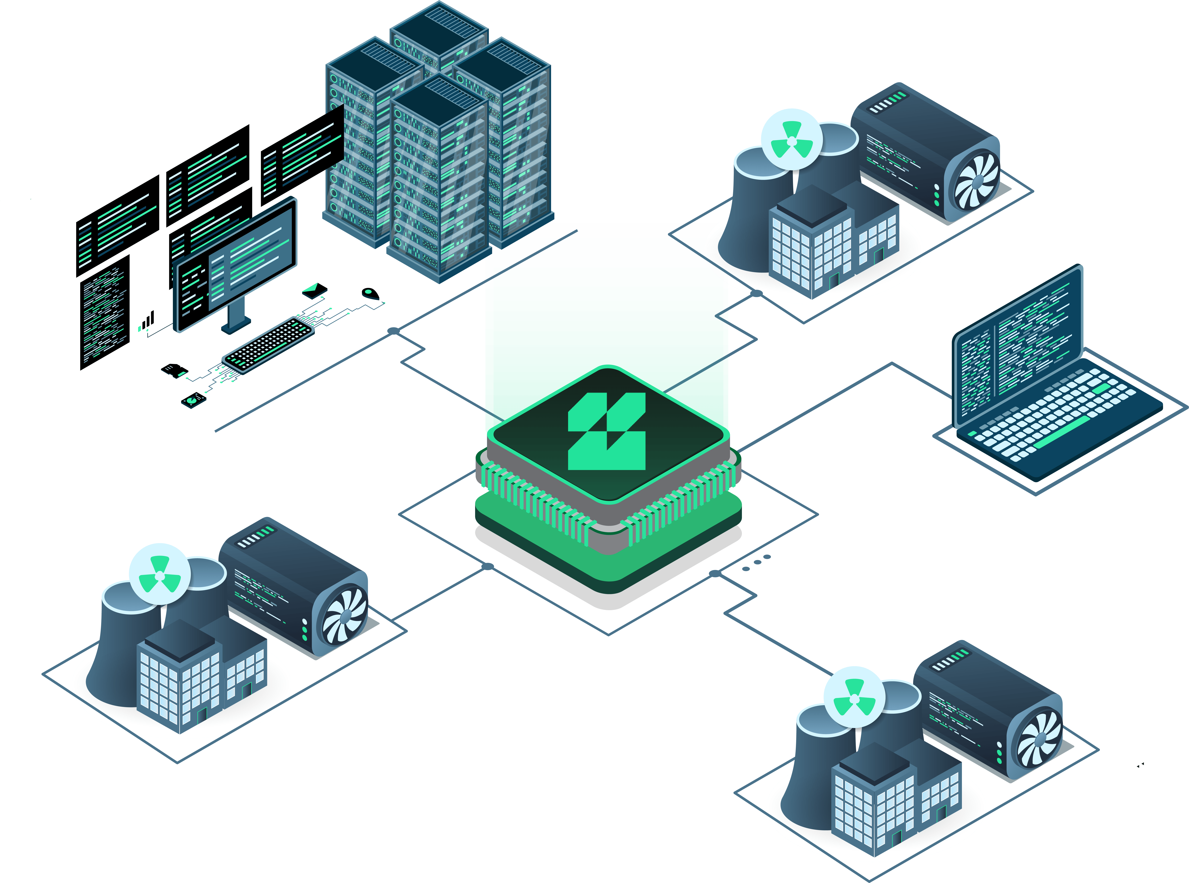


Pharmaceutical Use Case
Challenge :
Securing IT/OT flows for compliant, continuous, and resiliente production
Requirements :
Exchange production data with the IT system (quality control, R&D,…) without exposing industrial systems
Avoid any compromise of automates, user interfaces and critical equipments
Reassure the quality and compliance teams about the security of exchanges
Process :
Comparison of several technologies (fw, diode, protocol
break application/hardware)
Selected solution:
Seclab (hardware protocol break)
Customer benefits:
Physical isolation : segmentation and segregation network at 100 %
Regulatory compliance : Architecture certified CSPN by ANSSI
(French Cybersecurity Agency)
Resistant to zero-day : Attacks protection on network layers and
operating system
Long time support
Notes:
MES : logiciel de pilotage de production LIMS : logiciel de gestion de laboratoire

Slide 20
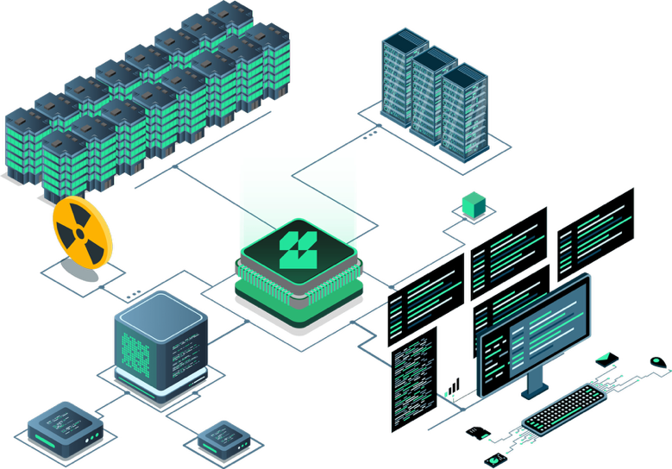
Research Use Case
Challenge :
SOC centralized management with isolated environments
Requirements :
Secured logs collection
Time synchronization between multiple IS
SOC connected with 36 isolated SI
Process :
Comparison of several technologies (fw, diode, protocol
break application/hardware)
Validation of isolation level
Collection test of logs from NDR probes and
NTP synchronization
Selected solution :
Seclab (hardware protocol break)
Customer benefits :
Bi-directional and physical isolation : SXN isolates and physically
masks the 3 environments
Regulatory Compliance : Architecture certified as compliant by ANSSI
(French Cybersecurity Agency)
Simplified administration vs a diode architecture
Governance Principle : separated responsibilities with ½ rules

Slide 21
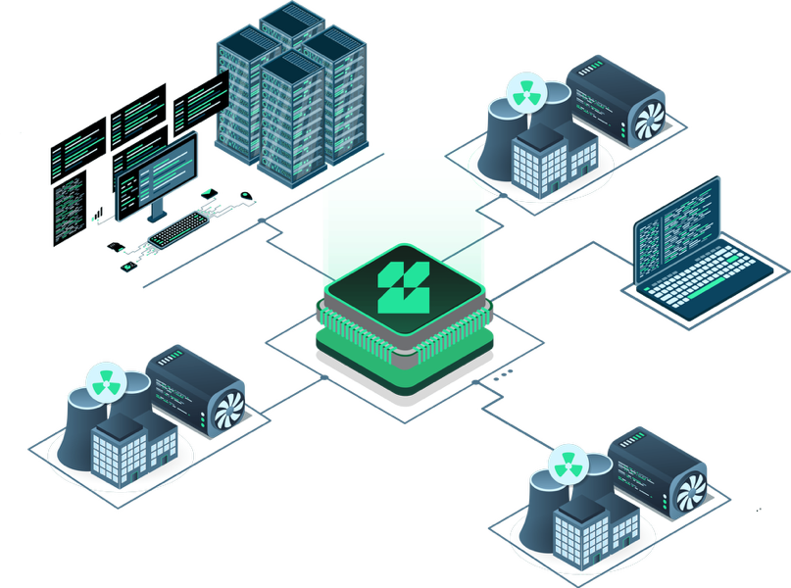
Challenge :
Digitalization of Practices
Requirements :
Protect security and reliability of critical systems while allowing system configuration and software updates
Sustain systems use that we can’t update anymore
Allow data exchange between networks from different governance models
Isolation of a nuclear power plant control center with IT
Process :
Comparison of several technologies (fw, diode, protocol
break application/hardware)
Selected solution :
Seclab (hardware protocol break)
Nuclear Use Case
Customer benefits :
Physical Isolation : segmentation and segregation network at 100 %
Regulatory compliance : Architecture certified CSPN by ANSSI
(French Cybersecurity Agency)
Resistant to zero-day : Attacks protection on network layers and
operating system
Long time support

Slide 22
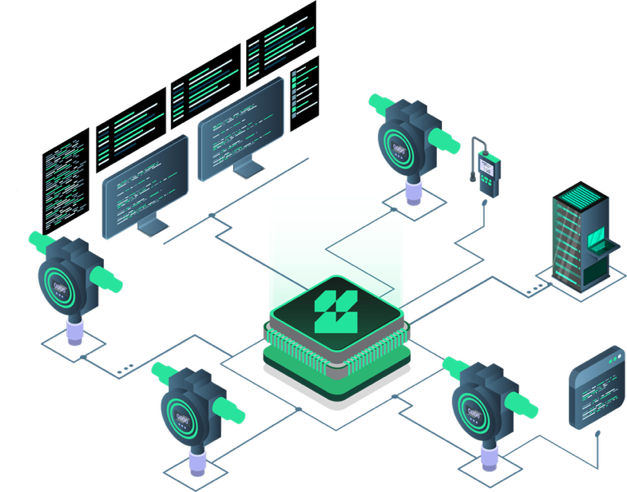
Energy Use Case
Challenge :
Digitalization of Practices
Requirements :
IT / OT interconnection
Isolation of interconnection with third parties
No latency time
Bidirectional exchanges between sensors and control center
Process :
Comparison of several technologies (fw, diode, protocol
break application/hardware)
Validation of isolation level
Latency time < 1ms
Selected solution :
Seclab (hardware protocol break)
Customer benefits :
Bi-directional and physical isolation : SXN isolates and physically
masks the 2 environments
- Regulatory compliance : Architecture certified at a cyber level and a security level
- Simplified administration vs a diode architecture
- Governance Principle : separated responsibilities with ½ rules

Slide 23
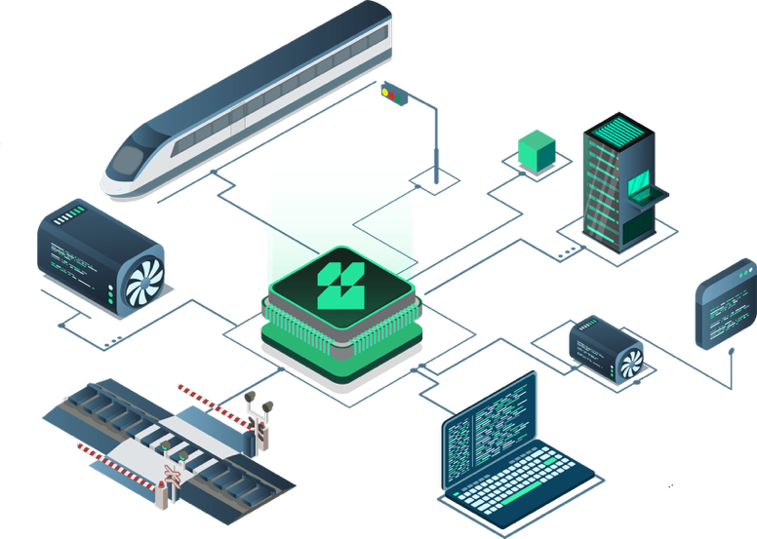
Transport Use Case
Challenges :
Digitalization of Practices & Opening to competition
Requirements :
IT / OT Interconnection
Regulatory compliance
Isolation of interconnection with third parties
Isolation between the signaling network and IT network
Process :
Comparison of several technologies (fw, diode, protocol
break application/hardware)
Validation of the security level with NATO briefcase
Functional validation of the architecture (application flows)
Selected solution :
Seclab (hardware protocol break) + Stormshield (application analysis)
Bénéfices client :
Isolation physique : SXN isole et masque physiquement les 2 environnements.
Conformité règlementaire ZEHO : Architecture certifiée conforme par l’ANSSI.
Insensible au zero-day : Pas de dépendance au correctif logiciel
Long time support
Customer benefits :
Physical isolation : SXN isolates and physically masks the 2 environments
ZEHO Regulatory Compliance : Architecture certified as compliant by ANSSI
(French Cybersecurity Agency)
Resistant to zero-day : No dependance on software patches
Long time support

Slide 24
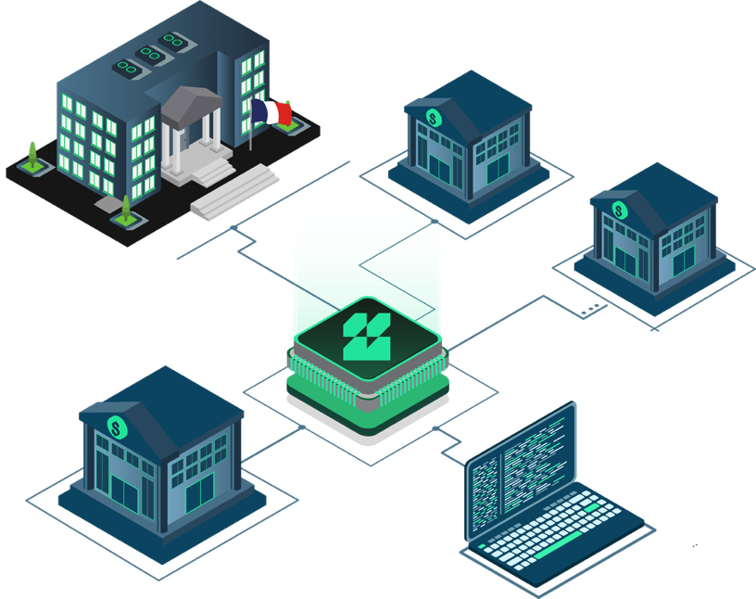
Public Ministry Use Case
Challenges :
IS controlled opening with third parties & Application isolation from intern network
Requirements :
Opening and isolation of critical application
Physical DLP
XML file exchange platform
Securing of communications TCP/IP with third parties
Process :
Comparison of several technologies (fw, diode, protocol
break application/hardware)
Validation of the security level
Functional validation of physical DLP
Selected solution :
Seclab (hardware protocol break)
Customer benefits :
Bi-directional and physical isolation : SXN isolates and physically
masks the 3 environments
Costs optimization : Protocol-agnostic solution for traversing protocols
Resistant to zero-day : No dependance on software patches

Slide 25
backup slides.

Slide 26
Une nouvelle approche est nécessaire
Pour être efficace opérationnellement, la cybersécurité OT doit :
Parler à la fois le langage de l’OT et celui de l’IT.
Être graduée - tout n’a pas besoin d’être protégé au même niveau.
Anticiper les futures menaces grâce à des technologies de rupture.
Être pensée spécifiquement pour le monde industriel et opérationnel.
Protéger, et pas uniquement détecter.
Limiter les impacts liés aux mises à jour.
Réduire les surcoûts de management et les tâches de maintenance.

Slide 27


Electronic AirGap TM
Anti-malware
NDR, IDS/IPS …
3 cartes électroniques indépendantes
Filtrage complémentaire
Réseau A
Filtrage Interne
Réseau B
Admin A
½ règle
Admin B
½ règle
Isolant électronique
0 Code
Rupture protocolaire
Clef A1
Flux 1
Clef B1

Slide 28
Né de l’OT pour l’OT
Les systèmes industriels n'ont pas été conçus pour être connectés.
Aujourd’hui, ils le sont… et les menaces sont réelles. Seclab existe pour combler ce fossé.
Seclab est née en 2011 au cœur de l'un des environnements les plus exigeants qui soit : le nucléaire civil français (EDF). Cabinet d'ingénierie à l'origine, l’entreprise a conçu des solutions de cybersécurité, logicielles et matérielles, pour les systèmes où la défaillance n'est tout simplement pas envisageable : réseaux électriques, ferroviaire, spatial.
En 2024, un nouveau chapitre s’ouvre. Redynamisée par des vétérans de la cybersécurité, soutenus par des fonds souverains et Thales, Seclab devient un éditeur spécialisé en cybersécurité OT. En 2025, l'entreprise fusionne avec Seckiot, une startup française historiquement adossée à Bouygues Telecom, pour bâtir une plateforme unifiée de protection des systèmes cyber-physiques (CPS).
Notre mission : offrir à chaque organisation industrielle une confiance durable dans la sécurité OT. Au cœur de notre approche, l'Electronic AirGap : une technologie brevetée et certifiée ANSSI, qui isole physiquement les actifs critiques et legacy tout en autorisant des échanges de données maîtrisés. Autour d'elle, une visibilité complète sur l’ensemble des actifs et une détection continue des menaces et anomalies, augmentée par l’intelligence artificielle.
Non-intrusif. Progressif. Sans friction. Conçu pour le monde réel des technologies opérationnelles.

Slide 29
Principaux jalons
D’un bureau d’études dédié aux systèmes les plus critiques
à un leader de la cybersécurité OT
Acquisition par
Michel Van Den Berghe
Lancement de la gamme Entreprise
Projet Energie
pour EDF
Premier prototype du
Electronic AirGap Réseau
Projet Ferroviaire
pour SNCF
Projet
Spatial
Extension du
projet EDF
Premier prototype du
Electronic AirGap USB
Acquisition de Seckiot
Lancement de la
plateforme Seclab
Editeur en cybersécurité OT
Bureau d’études
2011
2015
2017
2018
2024
2025
2026
Création de Seclab
au sein d’EDF
© Seclab - 2026

Slide 30
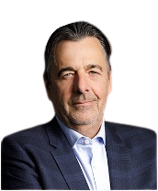

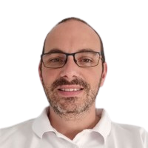
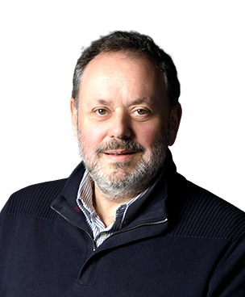
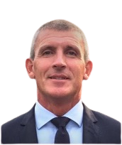
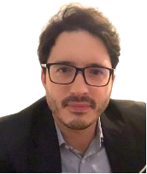
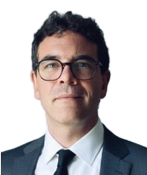
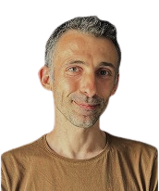
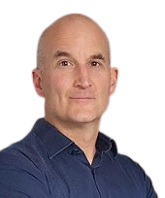
Un leadership expérimenté
Michel Van Den Berghe
Directeur Général
Serial Entrepreneur – ex. DG et Président - Campus Cyber, Orange Cyberdefense, Atheos
Delphine Perez
Directrice Communication
ex. Directrice Communication
Campus Cyber, Orange
Cyberdefense, Atheos
François Foyer
Directeur Technique Software
ex. CTO, Ingénieur logiciel, formateur
Seckiot, Ministère de la Défense
Alexandre Garret
Directeur Général Adjoint
ex. Directeur des Opérations
Campus Cyber, Orange Cyberdefense,
Atheos
Hubert Loiseau
Directeur Administratif-Financier
ex. DAF, contrôleur de gestion et partner - Campus Cyber, Sagemcom et KPMG
Jean-Paul Chevry
Directeur Commercial
ex. Directeur Commercial et ingénieur d’affaires - ChapsVision, Axway, Erwin, IBM et Computer Associates
Xavier Facelina
Executive VP
Entrepreneur – co-inventeur
du Electronic AirGap
Benoit Badrignans
Directeur Technique Hardware
ex. Directeur Technique – Seclab
co-Inventeur du Electronic AirGap
Matthieu Bonenfant
Directeur Marketing
ex. CMO et Directeur Produit - Woop, Stormshield, Advens, Netasq

Slide 31
Actionnariat et leadership 100% Européen
€10,5M de levée de fonds
100 % de capital européen
Managée par Michel Van Den Berghe
(ex. CEO Cyber Campus/Orange Cyberdefense/Atheos)

Slide 32
La meilleure approche de segmentation
Capacités opérationnelles | Firewalls | Data Diodes | Electronic Air Gap (SECLAB)
Communication bidirectionnelle | Oui | Limité (nécessite une solution de contournement) | Oui
TCP/IP Support | Oui | Limité (Proxy) | Oui
Prise en charge des protocoles chiffrés | Oui | Limitée (Complexe) | Oui
Rupture protocolaire | Non | Limitée | Oui (couches 1-4 OSI)
Gestion à distance | Oui | Limitée | Limitée
Compatibilité applicative | Élevée | Faible | Élevée
Complexité d’implémentation | Modérée | Élevée | Faible à modérée (limitation : ne peut pas être virtualisé)
Effort de maintenance | Élevé | Faible | Très faible
Protection contre les menaces | Firewalls | Data Diodes | Electronic Air Gap (SECLAB)
Résilience à sa propre compromission | Non | Non | Oui
Exploits zero-day | Vulnérable | Protection élevée (une seule direction) | Protection élevée (dans les deux sens)
Reconnaissance du réseau | Protection limitée | Protection élevée | Protection élevée
Mouvement latéral | Protection limitée | Protection élevée | Protection élevée
Paquets malformés | Vulnérable | Protection élevée (une seule direction) | Protection élevée (dans les deux sens)
Interne malveillant | Vulnérable | Protection limitée | Protection élevée

Slide 33
Seclab, pas que pour la défense
Large couverture des besoins adaptée à tous les environnements OT : Découverte, Isolation, Détection
Deux gammes pour l’isolation :
Entreprise (produits sur étagère) et Défense (produits spécifiques)
Nombreuses références du domaine privé :
Les exigences de la défense apportent de réels bénéfices pour le domaine privé : simplicité d’utilisation, efficacité, sûreté de fonctionnement.

Slide 34

Maîtrise de vos dépendances géographiques
Identification de tous vos actifs OT et de leur origine
Isolation pour garder la maîtrise des flux sur des périmètres soumis aux lois extraterritoriales grâce à la double administration
Fournisseur européen, sans adhérence extraterritoriale

Slide 35
Slide pour
contexte client

Slide 36

Titre du slide
VOTRE CONTEXTE
Ipsum Lorem…
Identification de tous vos actifs OT et de leur origine
Isolation pour garder la maîtrise des flux sur des périmètres soumis aux lois extraterritoriales grâce à la double administration
Fournisseur européen, sans adhérence extraterritoriale
Identification de tous vos actifs OT et de leur origine
Isolation pour garder la maîtrise des flux sur des périmètres soumis aux lois extraterritoriales grâce à la double administration
Fournisseur européen, sans adhérence extraterritoriale
Identification de tous vos actifs OT et de leur origine
Isolation pour garder la maîtrise des flux sur des périmètres soumis aux lois extraterritoriales grâce à la double administration
Fournisseur européen, sans adhérence extraterritoriale
VOS ENJEUX
Ipsum Lorem…
Identification de tous vos actifs OT et de leur origine
Isolation pour garder la maîtrise des flux sur des périmètres soumis aux lois extraterritoriales grâce à la double administration
Fournisseur européen, sans adhérence extraterritoriale

Slide 37
MERCI

